Slide 1
给学习物理的同学们：
“科学是一种方法。它教导人们：一些事物是怎样被了解的，什么事情是已知的，现在了解到了什么程度，如何对待疑问和不确定性，证据服从什么法则；如何思考事物，做出判断，如何区别真伪和表面现象”。
——R.P费曼
“我从不迷信权威，但命运捉弄了我——我自己变成了权威” ——A.爱因斯坦
以上是两位著名物理学家的话，希望它们能成为大家学习物理的座右铭。学习课程除了掌握基本知识外，更重要的是学习一种科学的思维方法。正如一个古老的故事所讲的那样，学生从老师那里得到的，应该是一个点石成金的法则，而不是一堆金子。

Slide 2
物理学的发展已经经历了三次大突破
17、18世纪，由于牛顿力学的建立和热力学的发展，引发了第一次工业革命（蒸汽机和发展机械工业）；19世纪麦克斯韦电磁理论的建立，引发了第二次工业革命（制造了电机、电器和电讯设备，引起了工业电气化）；20世纪以来，爱因斯坦相对论和量子力学的建立，人类进入了原子能、电子计算机、自动化、激光、空间科学等高新技术时代。
现代物理学正孕育着新的突破，可以预期，如果在粒子物理领域实现物理学的大突破，将给人类的生活以及各个自然科学领域带来巨大的影响。

Slide 3
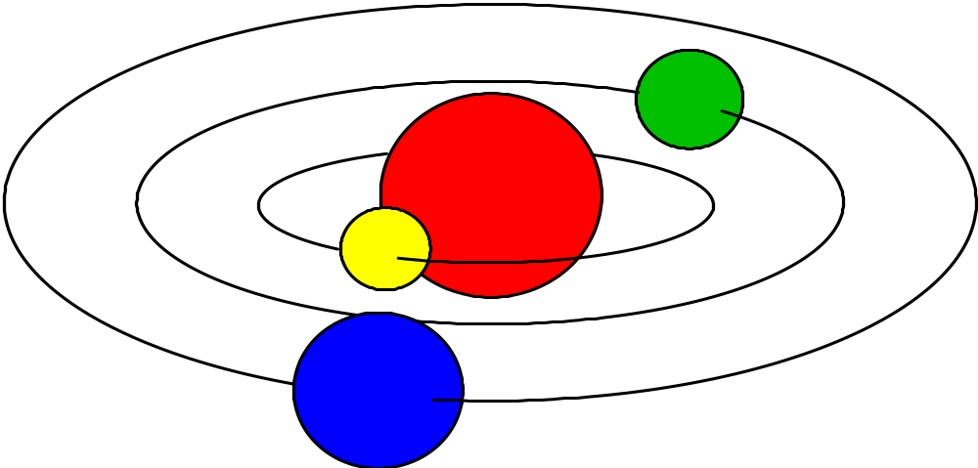
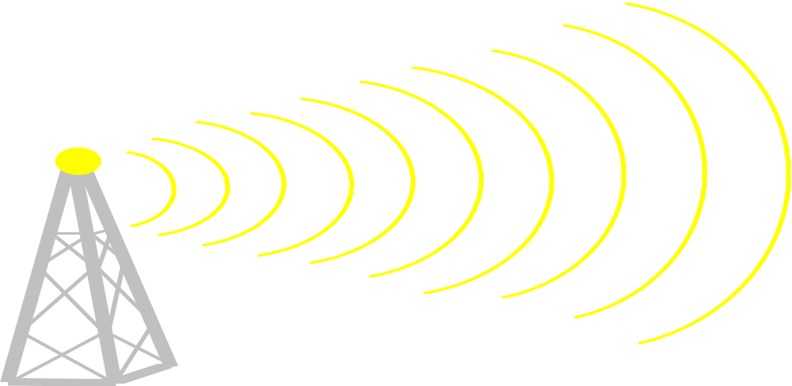


电磁学

Slide 4
使用教材及参考书
主教材：
赵凯华，陈熙谋。《电磁学》第三版， 高等教育出版社，2011。
参考书：
（1）赵凯华，陈熙谋。《电磁学》(新概念物理教程)，高教版，2003。
（2）梁灿彬，秦光戎等。《电磁学》第二版，高等教育出版社，2004。
（3）贾起民，郑永令等。《电磁学》第二版，高等教育出版社，2001。
（4）张之翔。《电磁学千题解》，科学出版社，2002。
课程考核：
1、平时作业
2、阶段考试 (第一章结束；第二、三章结束；第四章结束共三次)
3、学期期末考试

Slide 5
绪 论
电磁理论建立过程中的几个关键阶段：
一、对自然界中电磁现象的观察和认识 (定性研究)；
二、库仑实验定律 (电荷相互作用的定量研究)；
三、科学家伏打等人发现电流并制成伏打电堆 (从静电
的研究进入到研究动电的新阶段)；
四、奥斯特实验和法拉第电磁感应定律 (揭示了电和磁
的相互联系)；
五、麦克斯韦电磁理论和电磁波(电磁理论的统一)。

Slide 6
内 容
一、静电场及基本性质(第一、二章）
二、稳恒电流、磁场及基本性质(第三、四、六章）
三、电磁感应现象及规律(第五章）
四、Maxwell电磁理论和电磁波(第八章）
电磁场的统一性，物质性，相对性
场的性质
场与物质的相互作用
思路：实验规律

Slide 7

第一章 静电场
§1 静电的基本现象和基本规律
§2 电场 电场强度
§3 高斯定理
§4 电位及其梯度

Slide 8



§1 静电场的基本现象和基本规律
一、电荷
1、摩擦起电
物体由于摩擦有了吸引轻小物体的性质，它就带了电，有了电荷，这种带电叫摩擦起电。
2、两种电荷
实验表明，自然界中只存在两类电荷：正电和负电，且同性电荷相斥、异性电荷相吸引。
规定：丝绸摩擦过的玻璃棒，棒上带电为正；毛皮摩擦过的硬橡胶棒，棒上带电为负。

Slide 9
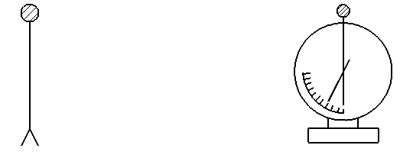
3、电荷测量
（1）电量的测量
验电器 静电计
（金属球）
（金属箔）
动
静
(a) 验电器：张开情况可定性 (b) 静电计：弧度刻尺上读数，
说明电量多少 可用于测量电位

Slide 10
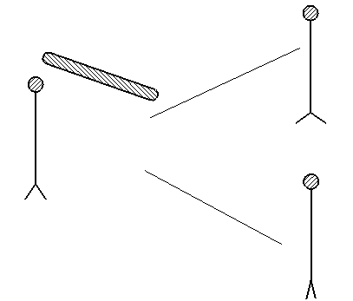
（2）电荷正负判定
同性
异性
张角变大
张角变小
已带某种已知电荷

Slide 11
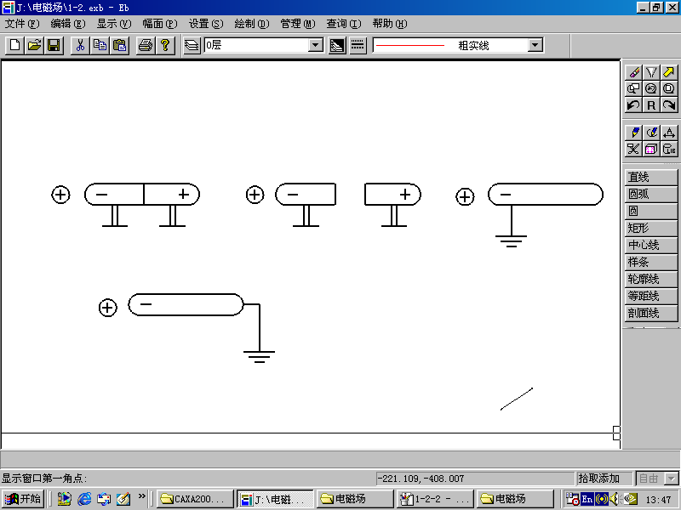
二、静电感应 电荷守恒定律
1、静电感应
另一种重要的起电方法是静电感应，静电感应实质上为电荷转移的过程：
A B A B
(a) (b)
(c) (d)

Slide 12

2、电荷守恒定律
电荷既不能被创造，也不能被消灭，它们只能从一个物体转移到另一个物体，或者从物体的一部分转移到另一部分，也就是说，在任何物理过程中，电荷的代数和是守恒的。
[说明] ：
(1) 电荷守恒定律是一切宏观、微观过程均遵守的规律；
(2) 电荷的量子化：
电子电量大小 库仑, 是电荷的最小单元，
物体带电是基本电子电量的整数倍（不连续）。

Slide 13
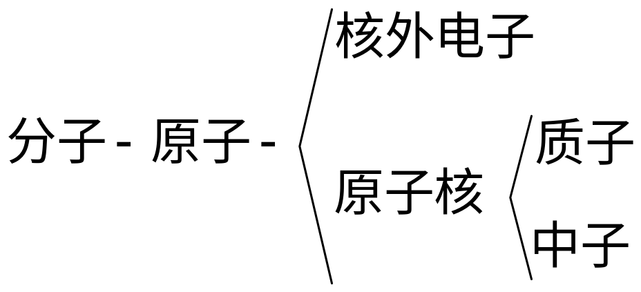
三、物质的电结构 导体与绝缘体
1、物质组成与原子结构
经典电磁学:
基本单元--物质分子
2、起电的物理解释
摩擦起电——摩擦引起核外电子运 动速度V变大，克服
原子核的束缚而发生转移。
感应起电——导体中自由电子在外电场力作用下从物体
的一部分转移至另一部分。

Slide 14
3、物质按导电性能分类
(1) 导体
(2) 绝缘体
(3) 半导体

Slide 15
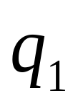
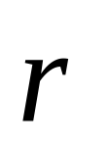
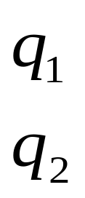
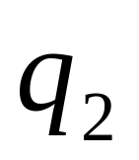
四、库仑定律
1、内容
真空中，两个静止点电荷之间的相互作用力，其大小与两者电量的乘积成正比、与它们之间距离的平方成反比，方向沿两电荷连线，且同性相斥、异性相吸。
施力
受力
若两电荷同号 斥力
若两电荷异号 引力

Slide 16
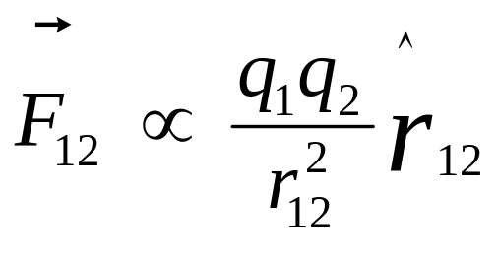
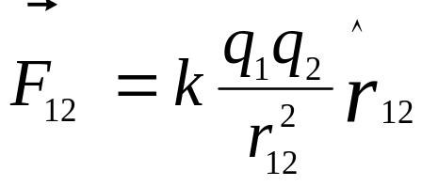
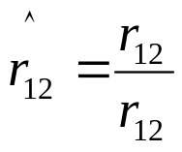


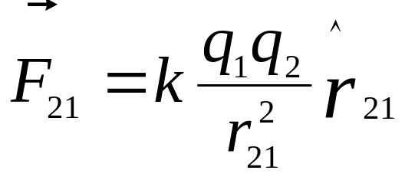
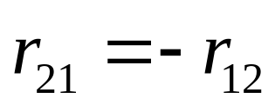
数学表达形式为：
写成等式形式则有：
k为比例系数
其中 为由 指向 的单位矢量
同理有 :
即静止电荷之间的库仑力满足牛顿第三定律。

Slide 17

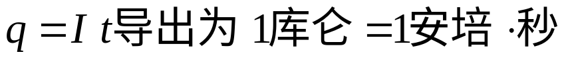

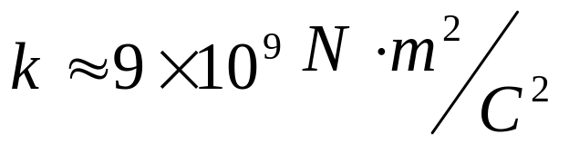
2、电量的单位及 的数值
在国际单位制(SI)中，基本单位有：长度单位(米)、 质量单位(千克)、时间单位(秒)、电流单位(安培)、温度单位(开)、物质的量单位 (摩尔)、发光强度单位(坎德拉)7个。电磁学中单位制采用MKSA制。
依据物理公式导出的其它物理量的单位称为导出单位，例如：
电量的单位—依据
(2) 的大小—在库仑定律中由物理测量确定：
设两点电荷 ,真空中相距 r =1m ,力的单
位为牛顿(N)。所得数值为：

Slide 18

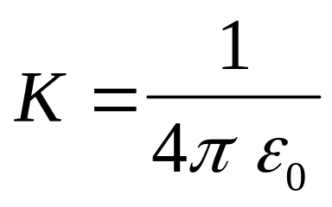
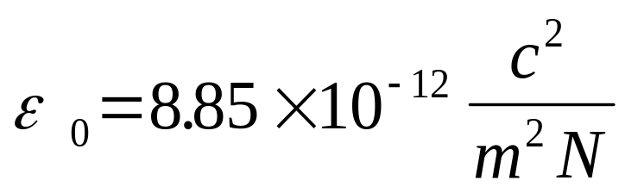
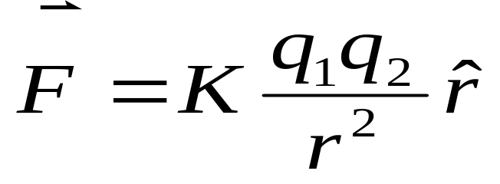
为以后使用方便(少出现因子 ）
令
真空介电常量 真空电容率
至此，库仑定律可表述为： （略去足标）

Slide 19
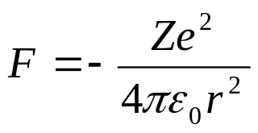
3、关于库仑定律的几点说明：
(1) 真空、点电荷间作用力
真空 —物理上指没有原子或分子存在的空间，但并非 一无所有；
点电荷—指带电体本身几何线度比它与其它带电体的间距小得多(L<<r) ，象质点一样是客体的抽象，是理想模型（抓住主要方面),具有相对意义。
(2) 静止电荷
库仑定律中的相对观察者（或实验室）都处于静止状态。
推广：静止电荷对运动电荷的作用力仍满足库仑定律
反之不然：例：原子核→电子， ，吸引力。

Slide 20
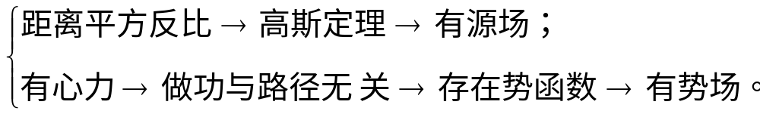
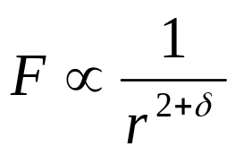
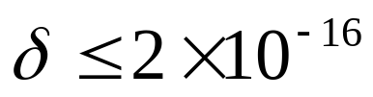
(3) 库仑力为有心力，且与距离平方成反比
此双层信息包含更深层次的含义：
(4) 库仑定律是实验定律，是静电学的基础
库仑定律的距离平方反比律精度非常之高
若 ，则实验测出：

Slide 21
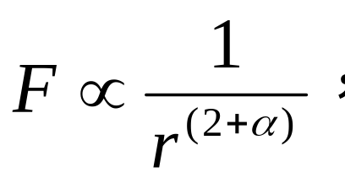

(5) 库仑定律的适用范围
库仑定律只适用于静止点电荷
库仑定律在10⁻¹⁷-10⁷范围均适用。
(6) 库仑定律的精确度：

Slide 22

§2 电场和电场强度
一、电场
库仑律给出了两点电荷之间的相互作用力，但并未说明作用的传递途径。
1、两种观点
超距作用观点：
一个点电荷对另一电荷的作用无需经中间
物体传递，而是超越空间直接地、瞬时地发生。
即：电荷
(2) 近距作用观点：
一个电荷对另一电荷的作用是通过空 间某种
中间物为媒介，以一定的有限速度传递过去。

Slide 23
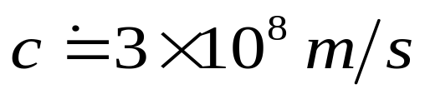
近代物理学的发展证明：近距作用观点是正确的，这个传递电力的中间媒介不是“以太”，而是靠电场以有限速度传递(磁力通过磁场)，这个有限速度在真空中即光速:
2、场的概念
凡是有电荷的地方，围绕电荷周围空间存在电场，即电荷在其周围空间激发电场，而电场的基本性质是对处在其中的其它电荷施加力的作用。电场是物质存在的一种形态，是一种特殊的物质。
电场1
电场2
电荷1
电荷2

Slide 24
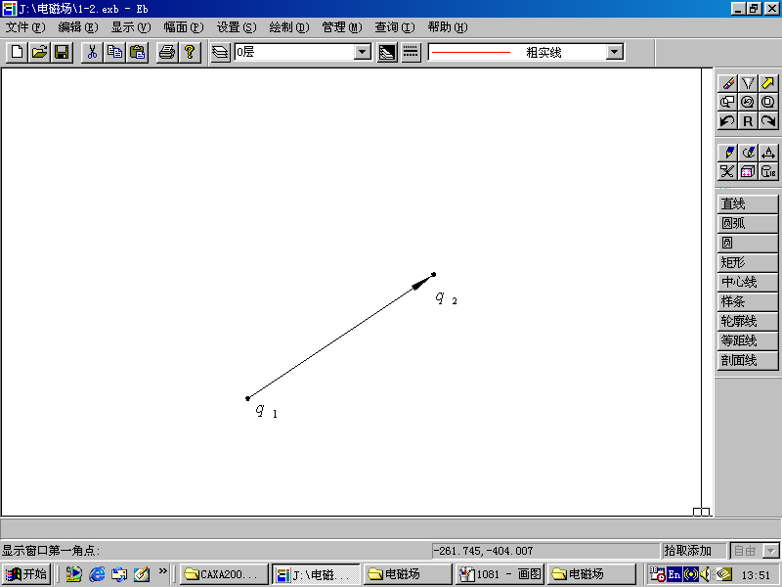
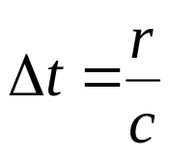
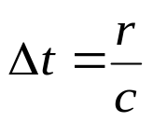
[说明]
场与实物一样具有能量、动量等，可以脱离场源而单独存
在，即电磁场是物质的一种形态。
(2) 静止电荷产生的电场为静电场，电磁场的物质性、近
作 用观点的正确性在时变场情况下更加显示出来。
变化的电荷q1激发变化的电场，对q2的作用需推迟时间 ：
r

Slide 25
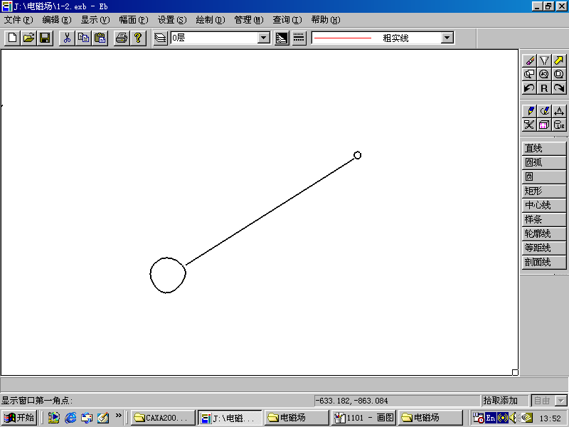
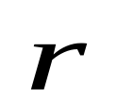
二、电场强度
运用电场的重要性质——对置于其中的电荷施力作用来定义场强，且用该电荷作为研究和检测电场的工具。此电荷称为试探电荷，而激发电场的电荷称为场源电荷。
场点置试探电荷q₀，检测由场源区Q在场点P处之场的强弱（大小，方向）。
q₀
场点:P
场源区
Q

Slide 26
1、试探电荷
满足条件：(1) 电荷q₀的电量应足够小，以致对场源电荷
影响小；
(2) 电荷q₀的尺度应尽可能小，以致精确定位于
场点处。
2、场强
场内任一确定点，试探电荷q₀所受的电力与q₀的大小
有关，即电力由电场与试探电荷q₀双方共同决定，反映了
两方面因素，用此力描述场不能确切地反映场本身的属性。

Slide 27


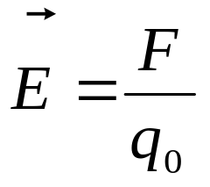


据库仑定律，此电力与q₀成正比，说明 与q₀无关，仅由电场单方面属性决定。
定义电场强度 为:
它表示电场中任一点电场强度的数值大小及方向。
的大小：等于单位电量（ ）试探电荷在
该点所受的电场力；
(2) 的方向：同于正电荷在该处所受电力的方向。

Slide 28

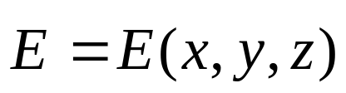
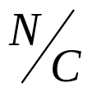
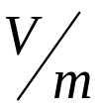
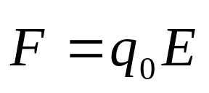
3、讨论
（1）场强是矢量物理量。
既有大小，又有方向，且是空间位置矢量的点函数，形成一个空间场分布，即电场 构成空间矢量场：
(2) 场强的单位
或
(3) 场强定义式的变形

Slide 29
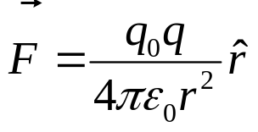


该式适用性远超过库仑定律的原始形式
它表示只要空间有场 ,不论是静电场，还是时变电场，场中q₀受力仍如此式计算。
(4) 匀强电场
某区域中 的大小、方向均不随位置 而变。如平行板电容器内的 。
某区域中 的大小、方向均不随位置 而变。如平行板电容器内的 。
(5) 强调指出： 并非与q₀成反比，而是无关；此外不要
受q₀符号书写上的影响，不能见到q₀即认定为试探电
荷；场的概念至关重要，应牢固建立，它是电磁学整
体知识之基础。

Slide 30
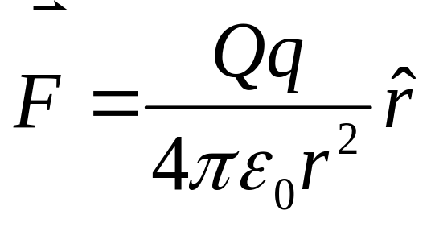

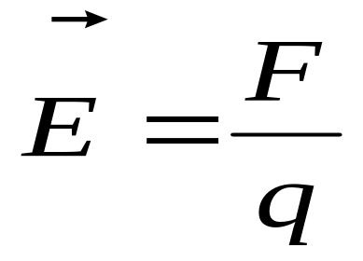
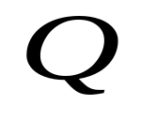

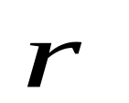
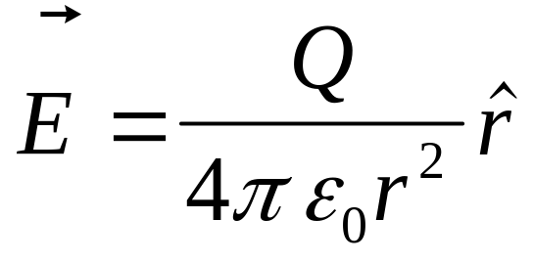
(6) 点电荷之场
由库仑定律
由场强定义
由上述
两式得
讨论
1) 球对称
2)场强方向：正电荷受力方向

Slide 31


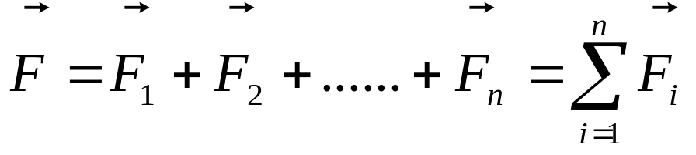
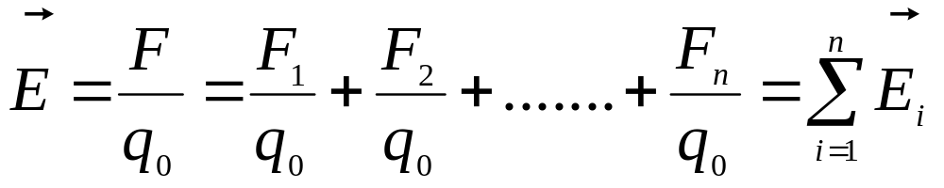
三、场强叠加原理
1、叠加原理内容
设n个点电荷 共同在P点产生的场强为 ，P点置检验电荷q₀，据电场力叠加原理：
由场强定义式可得合电场为:
即：一组点电荷在某点产生的合场强等于各点电荷单独
存在时在该点产生的场强之矢量和。

Slide 32
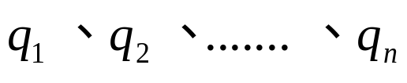

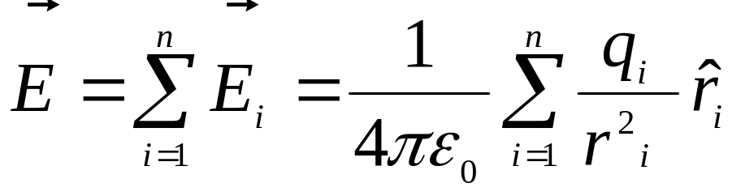
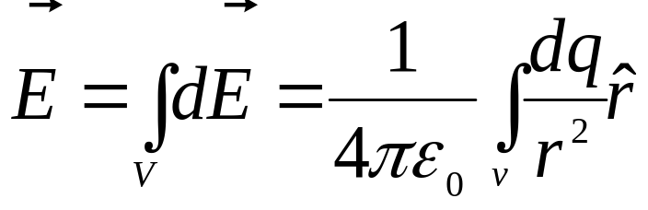
2、点电荷系的电场
若场源由点电荷系 组成，设 为第i个点电荷q_{i}单独在空间某点P处之场，则合场为（矢量和）：
3、电荷连续分布的电场
当带电体不能作为点电荷处理时，就需要考察细节，即带电体的形状、大小、电荷分布情况，想象把它分割成许多足够小的电荷元dq——每一元电荷当作点电荷处理，则整体在所考察点之场为

Slide 33

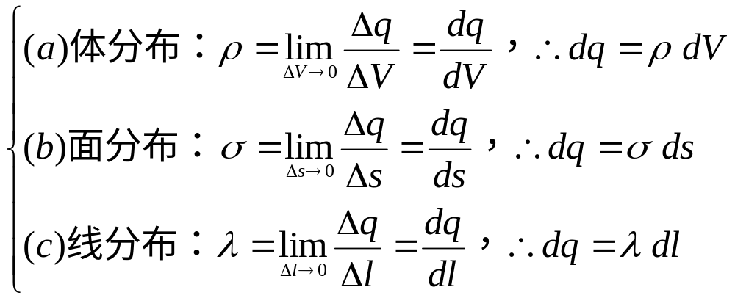

注意：即使是空间点P指定，但 也是变量。
下面对dq及几何元的取法给予说明：
(1) 电荷元dq的取法
电荷连续分布，引用电荷密度描述（均以体分布为基础）：
均是标量点函数。带电面、带电线均为理想模型，注意其满足的适用条件。

Slide 34
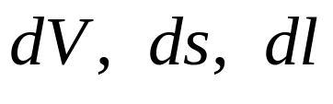
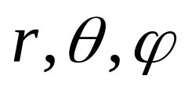




(2) 几何元 的取法：
在解决实际问题的计算中，要注意选用合适的坐标系，会给计算带来方便。例如：
① 球坐标系——（ ）
（ 为立体角）

Slide 35




② 柱坐标系——（ ）

Slide 36





③ 直角坐标系——（ ）
（ ）。

Slide 37






实用特例：常见带电体dq的取法：
Z
dq =Rdθλ
dθ
dq =λd z
R
⌒
z
0
0 x
(a) 带电直线：
(b) 带电圆环：

Slide 38







环带
r
R
0 x
(c) 带电圆盘或面：
对于均匀带电或 分布，可取圆环带为带电元：
(d) 带电球体：
对于均匀带电或分布 ，可取球壳为带电元：
带电球面：

Slide 39


四、电场的计算
1、电场的计算——已知电荷分布，求电场分布
理论基础为：点电荷电场 + 场强叠加原理
例 1：求电偶极子的电场。
① 场点在延长线上。
P
— +
x
r

Slide 40



Slide 41

② 场点在中垂线上。

Slide 42





经分析可知： ，合场强 方向如图所示，其大小为：

Slide 43


例2 求均匀带电细棒中垂线上的场强分布。
设棒长为2l，带电总量为q > 0。
建立图示坐标，取微元,分析它们在P点合场强的特征。

Slide 44



Slide 45



[讨论] :
① 当 ，无限长均匀带电线之电场为
② 是矢量，大小、方向均需指出；
③ 有时对称分析显得十分必要，例如上述问题中场无平行于直
线的分量；
④ 延拓思考：
若场点P在一端延长线上或P点不在中垂面上呢？
（课外练习）

Slide 46








例3：求图示均匀带电圆环轴线上的电场

Slide 47



可讨论：
① x=0 点处 :
② 情况：
③ 场极大值发生在 处：
④ 延拓思考：均匀带电圆盘轴线上的场：

Slide 48



例4：均匀带电圆盘轴线上的场
当R 时， ；当 时，则成为点电荷模型。

Slide 49
总结：已知电荷分布求电场分布的方法步骤
（1）点电荷组：
1
建立合适的坐标系；
2
写出点电荷在所求点场的大小并标出方向；
3
做矢量叠加。
（2）连续分布的带电体：
1
建立合适的坐标系，选取适当的微元；
2
写出微元在所求点场的大小并标出方向；
3
确定积分上下限做矢量叠加。

Slide 50






2、受力的计算
例: 求电偶极子在电场中的力和力矩 如图

Slide 51








（1）合力：
（2）合力矩：对0点产生的力矩 为
写成矢量式为：
综上可知在均匀电场 中，电偶极子 的运动行为是：
只转动、不平动。（若场非均匀，则会发生平动）

Slide 52



例2：研究示波器中电子的电偏转
质量为m、电量为e的电子以初速v₀进入极板间均匀
电场 中，则参数方程为
消去t后得轨迹方程为：

Slide 53




B
由图中其余几何尺寸，可求得屏上偏转距 ,其中， 段为抛物线、 段为直线。

Slide 54



§3 高斯定理
一、电力线
电力线作为一种辅助工具，形象、直观地描绘电场，
电场是矢量场，引入电力线要反映场的两个方面
作法如下：
(1) 反映电场方向——曲线上每点切向与该点场方向一致；
(2) 反映电场大小——用所画电力线的疏密程度表示，电力线
数密度与该点场的大小成正比
表示通过垂直场方向单位面积的电力线条数——电力
线数密度。

Slide 55




取比例系数为1，则

Slide 56



电场线的性质
（1）电场线起始于正电荷(或无穷远处)，
终止于负电荷，不会在没有电荷处中断；
（2）两条电场线不会相交；
（3）电场线不会形成闭合曲线。

Slide 57





二、电通量 立体角
1、电通量：
在电场中通过一面元的电通量定义为：
为面元矢量， 为面元的法线方向

Slide 58





对于非无限小的任意曲面：
对于闭合曲面为：
并规定：取闭合曲面S的外法向矢为正
， 为正，表明有电力线穿出
， 为负，表明有电力线穿入
2、立体角

Slide 59


三、高斯定理的表述和证明：
1、高斯定理的内容
通过任一闭合曲面S的电通量Φ_{E}等于该闭合曲面所围所有电荷电量的代数和 除以ε₀，与闭合曲面外的电荷无关。
高斯定理的数学表述 ：

Slide 60
2、高斯定理的证明
（1）通过包围点电荷q的同心球面的电通量
（2）通过包围点电荷q的任意闭合曲面的电通量
（3）通过不包围点电荷q的任意闭合曲面的电通量
（4）当带电体系由多个点电荷组成时，通过任意
闭合曲面的电通量

Slide 61



任意曲面 的电通量

Slide 62

(b)

Slide 63
3、高斯定理的几点说明
(1) 高斯定理是静电场基本定理之一，反映了静电场是有源场。
(2) 高斯定理是从库仑定律导出的，因而，此定理正确与否，
是证明库仑定律正确性的一种间接方法。但认为高斯定
理与库仑定律完全等价的看法是欠妥的，库仑定律比高
斯定理包含更多信息。

Slide 64


(3) 高斯定理给出了场 与场源q间的一种联系，但这种联系
不是直接关系。
如若 =0，则Φ_{E} =0，但不意味着S面上处处 =0。
同样若 ，也不能认为闭合面内一定没有电荷。
(4)一般情况下用高斯定理不能求每个场点的场强，但当电
荷分布具有某种对称性时，可用高斯定理求场分布。

Slide 65
四、高斯定理的应用
1、应用高斯定理说明电力线的性质：
（1）电力线的起点与终点 （2）电力线的疏密与场强的大小
2、应用高斯定理求场分布：电荷分布具有一定对称性时）
常见的电量分布的对称性
球对称 柱对称 面对称
均匀带电的
球体
球面
点电荷
无
限
长
柱体
柱面
带电线
无
限
大
平板
平面

Slide 66




解题步骤：
① 分析场的对称性；
② 选取合适的高斯面；
③ 计算 ；
④ 计算高斯面内 ；
⑤ 应用定理求 的大小，结合方向得出 。
典型问题： 已知电荷分布

Slide 67




例1：求均匀带电q，半径为R的球壳内、外之场。
对称性分析
R
O
•
r
r
P
E
R
r

Slide 68

场强大小分布如图

Slide 69

例2：均匀带正电q，半径为R 的球体内、外之场。
E ~ r曲线如图
0
R

Slide 70
应用高斯定理求场分布的解题步骤：
① 分析场的对称性；
② 选取合适的高斯面；
③ 计算 ；
④ 计算高斯面内 ；
⑤ 应用定理求 的大小，结合方向得出 。

Slide 71


例3：求均匀带正电的无限长细棒的场强，设棒
上线电荷的密度为
对称性分析

Slide 72


[拓宽知识]
半径为R的均匀带电体密度为ρ的长圆柱体:
半径为R的均匀带电面密度为σ的长圆柱面:

Slide 73
例4：求均匀带正电的无限大平面薄板的场强，设
电荷的面密度为σ。
E
O
P

Slide 74

[拓宽知识]
(1)厚度为2d、均匀带电体密度为ρ的无限大平板

Slide 75



§4 电位及其梯度
一、静电场的环路定理
1、静电场力所做的 功与路径无关
q₀
P
证明：
（1）单个点电荷产生的电场
Q
q
（2）任何带电体系产生的场

Slide 76

试探电荷在任何静电场中移动时，电场力所做的功，只与试探电荷的大小及其起点、终点的位置有关，与路径关。
（静电场的环路定理）
静电场力做功与路径无关， 静电力是保守力，静电场是保守力场，或位场。
2、由静电场的环路定理看电力线的性质

Slide 77


二、电位差和电位：
1、电位能：
在电场中把一个试探电荷q₀从P点移至Q点，它的
电位能的减少定义为在此过程中静电场力对它做的
功 即：
电场力做正功，电位能减少；电场力做负功电位能增加。
着重指出几点：
（1）电位能是体系所共有的；
（2）电位能差是绝对的，但电位能是相对的，电位能
与电位能零点的选取有关。
（3） 电位能是标量。

Slide 78




2、电位差及电位：
可以看出比值 与试探电荷无关，反映了电
场本身在P、Q两点的性质。把这个量定义为电场
中 P、Q两点的电位差，用 来表示，则有：
即: P、Q 两点的电位差定义为从P到Q移动单位正电荷时电场力所做的功，或者说单位正电荷的电位能差。
若选Q点的位能(电位）为参考零点
则： P点的电位由下式得到

Slide 79

注意
✶ 电位零点的选择(参考点)任意，视分析问题方便而定。参考点不同电位不同。
通常理论计算有限大小带电体电位时选无限远为参考点；
实际应用中或研究电路问题时取大地、仪器外壳等。

Slide 80


几点说明：
a. 电位差与电位零点的选取无关，具有绝对意义；
而电位则不然，它与电位零点的选取有关。
b. 电位差（即电压）与电位的关系为：
沿电力线方向电位降低
c. 场中某点电位能用电位表示为 ：

Slide 81


3、电位能和电位的单位：
在SI制中 ：
电位能——焦耳（J）
电位———伏特（V）
4、说明：
空间某点的电位与试探电荷q₀无关，反映电场本身的性质；电位能则与q₀大小及正、负有关，为场及试探电荷所共有。

Slide 82

三、电位的计算
1、方法之一：场强积分法
已知场分布 ，代入

Slide 83











1.试求点电荷电场中的电位分布
^
球对称
标量
正负

Slide 84







例2：求均匀带电为 Q 、半径为R的薄球壳的电位分布。
均匀带电球面电场的分布为：
<
>
^
若场点在球内 即
<
如图

Slide 85




场点在球面外 即
>

Slide 86






电势分布
<
等势体
与电量集中在球心的
点电荷的电势分布相同
>
图示

Slide 87








例3.平行板电容器两板间的电位差
平行板电容器内部的场强为
两板间的电位差
d
均匀场
方向一致

Slide 88






2、方法之二：电位叠加原理法
当电荷分布于有限域内，可选 ，则
点电荷场中：
点电荷组场中：
连续电荷分布：

Slide 89



例1：电偶极子的电势。
选用球坐标系变量表述，用
P
r－ r₊
r
)θ
Z
0
－
＋
－q +q

Slide 90





其中：

Slide 91







例2 计算电量为 的带电球面球心的电势
在球面上任取一电荷元
则电荷元在球心的电位为
由电位叠加原理球面上电荷在球心的总电位：
思考：
电量分布均匀？圆环、圆弧？
注：（1）对于均匀带电球面 可用场强
积分法：
用高斯定理求出E分布，再由 积分可得。
（2） 也可用电位叠加原理做。

Slide 92

四、等位面 电位梯度
电场中场强的分布可借助电力线图来形象地描绘，电位的分布
是否也可形象地描绘出来呢？同样可以，这就是等位面。
1、等位面
（1）定义：
一般说来，静电场中电位是逐点变化的，但总有一些点的电位值是彼此相同。我们把电位相同的点组成的曲面叫做等位面。
（2）规定：
规定相邻两等位面之间的电位差相等，即相邻
等位面间 相同。
（3） 性质：
① 等位面处处与电力线（即电场）垂直。

Slide 93









②等位面疏密反映场的强弱。等位面密处E大、疏处E小。
在 相同下， 小处E大； 大处E小。

Slide 94



2、电位梯度
（1） 方向导数和梯度
在标量场 中，过场点P，U沿任意方向的空间变化率。
P’
P
标量场中过P点有无限多个方向，故方向导数有许多。

Slide 95





矢量分析中，任一标量场U之梯度定义为：
大小——等于标函数沿其等值面法向的方向导数
方向——为等值面法向且指向U的值增一侧。
梯度是矢量，记为

Slide 96



其中 为等值面单位法向，指向U值增一侧。
(2) 电位与电场的微分关系
常用坐标系中，梯度表示为:

Slide 97













(3) 几点说明
①
是一矢量，其方向与 相反，而U是一标量。
② 电位公式与库仑定律等价
③ 与U并非直接关系
(a)
但
σ
并非
P
P
E=0
U≠0
－
＋
＋
＋
(b)
－q
＋q
＋q
＋q
但
不一定

Slide 98




(4) 例题：半径为a、均匀带电 圆盘。求轴线上的U、E 。
求解过程：
先求U
圆环整个视为微元，环带上

Slide 99


再求

Slide 100



第一章 真空中静电场小结
一、理论体系：
出发点 ：
二、内容：
1、一个定律 ：
2、两个定理 ：

Slide 101




3、两个物理量： ——反映场力性质，
——反映场能性质，
4、已知电荷分布，求电场分布和电位分布
求电场分布的方法
(1) 由点电荷场强公式和叠加原理求场分布；
(2) 高斯定理求场分布；
(3)由 求场分布
求电位分布的方法
（1）由点电荷电位公式和叠加原理求电位分布；
（2）由 求电位分布（场强已知或容易求出）

Slide 102










5、场的形象化描述：
电力线——规定、性质、通量
等势面——规定、性质、梯度
三、 三者关系网
1、
2、
3、

